Slide 1


Diretoria de Geociências
Análise Exploratório de
Dados (AED) com R
Data 21/06/2017

Slide 2
Contato:
Walter Humberto Subiza Pina
DGC/CCAR/GIMAG
Tel 2142 4908, R. 4908
Correio eletrônico: walter.pina@ibge.gov.br
https://github.com/HumbertoSubiza/AED-I
* Dados abertos são dados que podem ser livremente usados, reutilizados e redistribuídos por qualquer pessoa sujeito apenas, no máximo, à obrigação de mencionar a fonte e do compartilhamento pela mesma licença.
The Open Data Handbook

Slide 3
O porquê da oficina
- “Você gasta, em média 80% do seu tempo preparando e manipulando dados para a sua análise” Survey Says, Forbes
Algumas frases de cientistas de dados:
- “Ler dados pode ser horrível” (Hadley Wickman, Rstudio)
- “Conjuntos de dados arrumados são todos semelhantes, mas cada conjunto de dados desarrumado é desarrumado a sua própria maneira”
- “Se você tortura os dados o tempo suficiente, eles vão confessar” Ronald Coase

Slide 4
O porquê da oficina
- Bons dados podem produzir resultados ruins, mas dados ruins nunca vão gerar bons resultados
- Entender os seus dados e o que representam ajuda a produzir melhores resultados e reportes
- O processo vai ser repetido inúmeras vezes!!

Slide 5
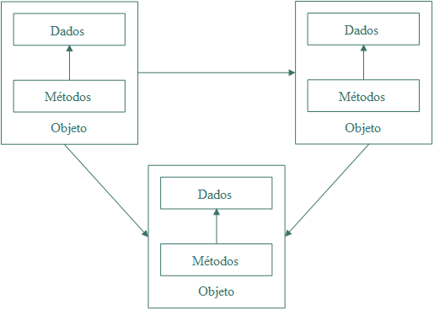
Relembrando conceitos em R….
1- R: ambiente de programação e linguagem orientada a objetos (caixas de guardar)
2 -R é “case sensitive” (“lista” e “Lista” são variáveis diferentes)
3 – separador decimal é “.”, vírgula separa argumentos!!
5- não se recomenda usar caracteres acentuados

Slide 6
AED e modelado de dados
Importar dados
(txt, csv...)
Preparar dados
Tipos var. Visualizar
Perdidos, incorretos,..,
Descripção dados
Posição, dispersão,
gráficos
Estatistica
Descritiva
Estatítica Inferencial
Relatórios
Modelar dados
Tipo var., Cor.,
Visual., Resid.,...,
Inferir ou
predir resultados
Relatórios

Slide 7
Tipos de dados:
1- numericos: inteiros, reais ou decimais
2 - caracter (texto)
3- lógicos: TRUE (T), FALSE (F)
4- Fator (qualquer dos anteriores, considerado como nivel diferente de informação (as.factor(“8”, “nivel2”, “TRUE”))
Especiais: NA (sem informação) e NAN (não é um número, ??, ±Inf )
ajudas em R ?, ??, help, on line

Slide 8
Tipos de objetos em R
tipo dados | Homogêneo | Heterogêneo
1 D | vetor | Lista
2 D | Matriz | Data frame
n D | Arranjo (array) | -

Slide 9
Comandos basicos
1- str (arq)
2 – summary (arq)
3- head (arq, n= ), tail (arq, n= )
4- summary, str,...
plot(arq$X)
plot(arq$X, arq$Y) ou plot(arq$Y ~ arq$X)

